Slide 1
B2 – Développement Web
Soutenance

Slide 2
Plan de la présentation
Présentation générale
Architecture & Modélisation
Environnement de travail
Démonstration
Conclusion

Slide 3
Présentation générale
Les membres du groupe, le projet en lui-même

Slide 4
Présentation de l’équipe
LABARRE Gautier
MAITRE Cyril
MIRROIR Alexis
STROPPA Clément
WALTER Raphaël

Slide 5




Présentation du projet
Interface Web de gestion de prêts
  Gestion du matériel
  Gestion des clients
  Gestion des emprunts
  Statistiques
  ...
Valide W3C : xHTML & CSS

Slide 6
Gestion du temps
Répartition efficace du travail
Utilisation d’un dépôt SVN
  Productivité accrue
➔ Respect du cahier des charges et des délais
Ajout de fonctionnalités supplémentaires
Notes:
Au niveau de la gestion du temps,
Nous nous sommes partagé le travaille efficacement pour augmenté la productivité
En ce sens, nous avons utilisé un dépôt SVN qui permet le partage efficace des sources du projet
En outre, le cahier des charges a été respecté et la solution répond pleinement aux attentes du client et ce dans les délais fournit au début du projet.
De plus nous avons ajouté quelques fonctionnalités augmentant ainsi l’experience de l’utilisateur

Slide 7
Architecture & Modélisation

Slide 8
Architecture globale
LAMP
  Linux
  Apache 2
  MySQL
  PHP5
Notes:
Linux → Système d’exploitation
Apache 2 → Serveur HTTP
MySQL → Gestion de base de données
PHP5 → Langage de script Web

Slide 9
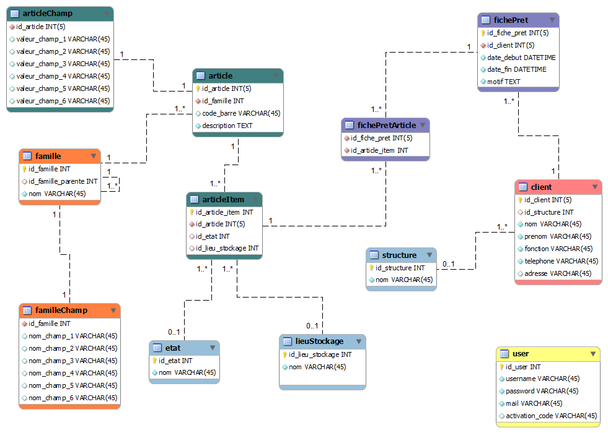
Base de données - Diagramme
Notes:
Expliquer brièvement
Dire que ça respecte minutieusement le cahier des charges
Faire la transition sur les contraintes (ex: les puces roses à coté du nom des colonnes represente une foreign key)

Slide 10
Base de données - MySQL
Intégrité des données garantie
  Contraintes
  Clauses ON DELETE, ON UPDATE

Slide 11
Site Web
Architecture pensée et mise en place pour le travail efficace en groupe
Architecture inspirée MVC
  Fichier index.php qui dispatche les requêtes
  Un objet PHP (modèle) pour quasiment chaque table
Utilisation de fonctions types « include », « require » → les éléments statiques, qui se répètent sont modifiables à un seul endroit.
Notes:
On peut dire que l’architecture n’est pas totalement MVC pour plusieurs raisons :
Manque de temps pour réaliser une telle architecture
-Apprentissage récent du PHP. MVC = notion pas évidente à assimiler, encore moins à mettre en place
-Pas possible d’utiliser un framework → pas le temps de former toute l’équipe

Slide 12
Améliorations apportées
Export Excel de l’inventaire
Utilisation de AJAX & framework jQuery
Explorateur d’articles
Notes:
→ Utilisation de jQuery pour l’aspect graphique dynamique (ex: suppression d’une ligne dans un tableau; les graphiques; sélectionneur de dates)

Slide 13
Environnement de travail
Nos outils, notre organisation

Slide 14
Environnement de travail
IDE
  NetBeans 7.0
Système de gestion de versions
  SVN (Subversion)
MySQL WorkBench 5.2 CE
Notes:
Décrire les outils brièvement
NetBeans
SVN → Un serveur dédié pour ça :o
Au niveau de l’environnement de travail,
Nous avons utilisé l’IDE NetBeans qui offre des avantages tels que l’autocomplétion, l’historique de fichier local…
Nous avons utilisé un système de gestion de versions, SVN, qui nous a permit d’avoir un depot de fichier sur un serveur dédié
Enfin, nous avons utilisé l’outil MYSQL Workbench pour la modelisation et creation de la base de donnée

Slide 15
Répartition du travail
Equitable
Réfléchie
  Basée sur le diagramme de BDD
Développement en parallèle

Slide 16
Démonstration
Créer une fiche de prêt de A à Z

Slide 17
Conclusion

Slide 18
Conclusion
Réponse aux attentes du client
Stabilité, Modularité
Développé avec des Outils professionnels

Slide 19

Avez-vous des questions ?

